Slide 1
Uma visão sobre o schema.org para as bibliotecas
Tiago Rodrigo Marçal Murakami
Biblioteca da Escola de Comunicações e Artes
Universidade de São Paulo
Outubro de 2021

Slide 2
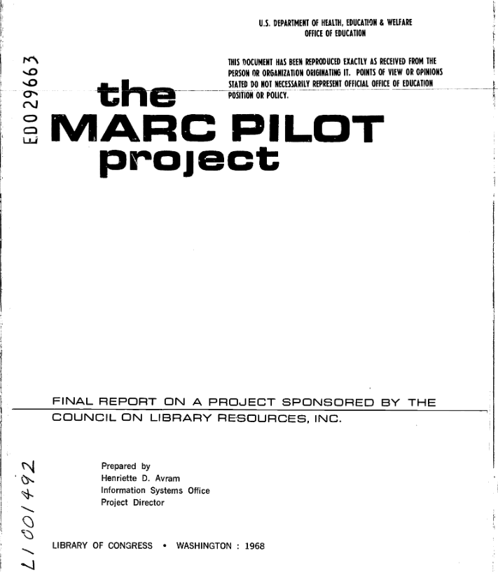
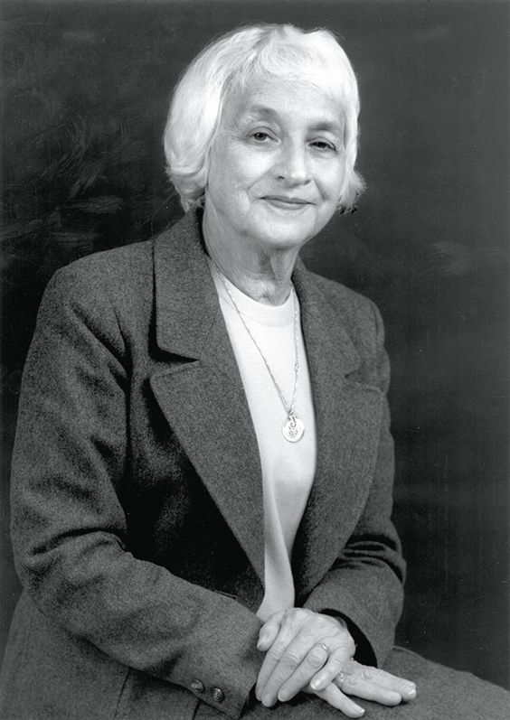
Imagem: https://br.pinterest.com/pin/148126275219420662/

Slide 3
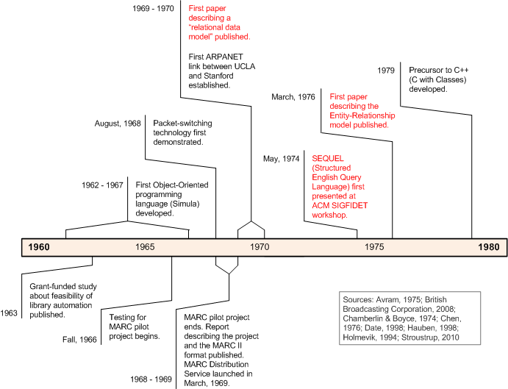
“O formato MARC foi pensado no início dos anos 1960 e teve seu primeiro piloto em 1966. Agora tem mais de 40 anos de idade. Considerando somente os avanços na representação de dados de computador que ocorreram desde então, o mundo é diferente deste MARC como foi concebido. 1966 foi três anos antes em que o Dr. Edgar F. Codd publicou seu primeiro artigo descrevendo um modelo relacional de dados como um IBM Research Report, e quatro anos antes dele rever o documento e publicá-lo mais amplamente em Communications for the ACM. Oito anos antes de Donald Chamberlin e Raymond Boyce publicarem seu primeiro trabalho em SEQUEL (SQL) e dez anos antes de Peter Chen propor seu primeiro modelo de Entidade-Relacionamento. Nós que trabalhamos com tecnologia e sistemas de biblioteca não podemos ver o MARC somente através de uma lente colorida por 44 anos de rápida mudança tecnológica (Figura 1)"
THOMALE, Jason. Interpreting MARC: Where’s the Bibliographic Data?. Code {4} Lib Journal. Issue 11, 2010-09-21. Disponível em: http://journal.code4lib.org/articles/3832 . Acesso em: 30 dez 2014

Slide 4
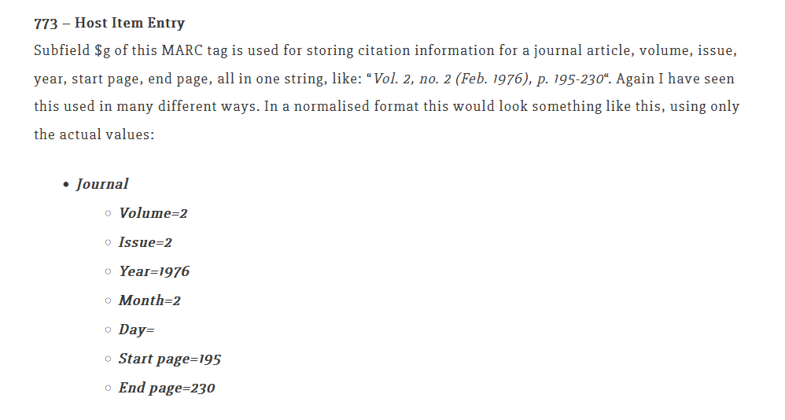
Fonte: https://commonplace.net/2009/05/who-needs-marc/

Slide 5
MARC em materiais não bibliográficos

Slide 6
Dificuldade em modelar em bases de dados relacionais
https://bsf.org.br/2016/03/08/armazenamento-do-formato-marc-em-sistemas-de-gerenciamento-de-bibliotecas/

Slide 7
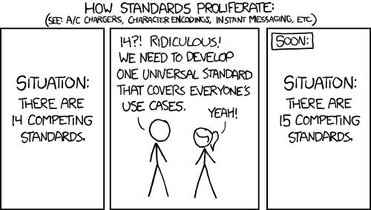
Fonte: https://xkcd.com/927/

Slide 8
Sistemas de biblioteca “Post-MARC”
Natascha Owens & Christie Thomas (2019) The Future of Cataloging in a FOLIO Environment, The Serials Librarian, 76:1-4, 66-71, DOI: 10.1080/0361526X.2019.1579692
The Codex Metadata Model. https://wiki.folio.org/pages/viewpage.action?pageId=1415393

Slide 9
schema.org

Slide 10
O que é o schema.org?
Schema.org é uma atividade colaborativa da comunidade com a missão de criar, manter e promover esquemas para dados estruturados na Internet, em páginas da Web, em mensagens de e-mail e muito mais.
O vocabulário Schema.org pode ser usado com muitas codificações diferentes, incluindo RDFa, Microdata e JSON-LD. Esses vocabulários cobrem entidades, relacionamentos entre entidades e ações e podem ser facilmente estendidos por meio de um modelo de extensão bem documentado. Mais de 10 milhões de sites usam o Schema.org para marcar suas páginas da web e mensagens de e-mail. Muitos aplicativos do Google, Microsoft, Pinterest, Yandex e outros já usam esses vocabulários para potencializar experiências ricas e extensíveis.
Fundado por Google, Microsoft, Yahoo e Yandex, os vocabulários do Schema.org são desenvolvidos por um processo de comunidade aberta , usando a lista de e-mails public-schemaorg@w3.org e por meio do GitHub.

Slide 11
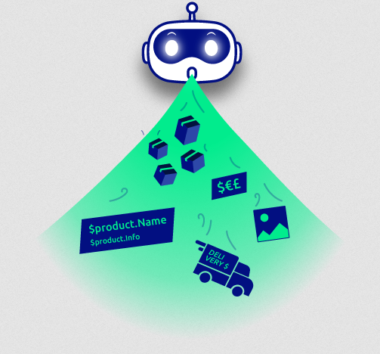
2 tipos de usuários na Internet

Slide 12
E eles vem de uma ferramentas de busca ....
Fonte de imagem: https://www.reliablesoft.net/wp-content/uploads/2016/12/top-search-engines-oct-2020.png

Slide 13
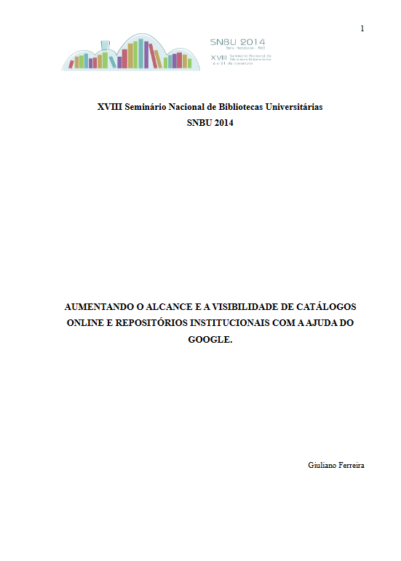
FERREIRA, Giuliano. Aumentando o alcance e a visibilidade de catalogos online e repositorios institucionais com a ajuda do Google. . SEMINARIO NACIONAL DE BIBLIOTECA UNIVERSITARIA, 18., 2014, Belo Horizonte. Anais.... Belo Horizonte : UFMG, 2014. Disponível em: https://www.bu.ufmg.br/snbu2014/wp-content/uploads/trabalhos/425-2129.pdf

Slide 14
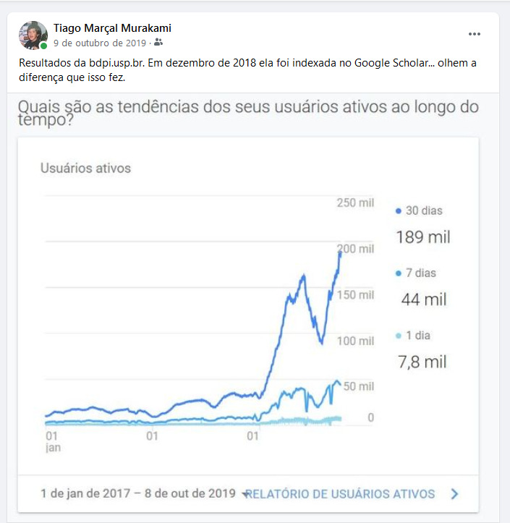

Slide 15
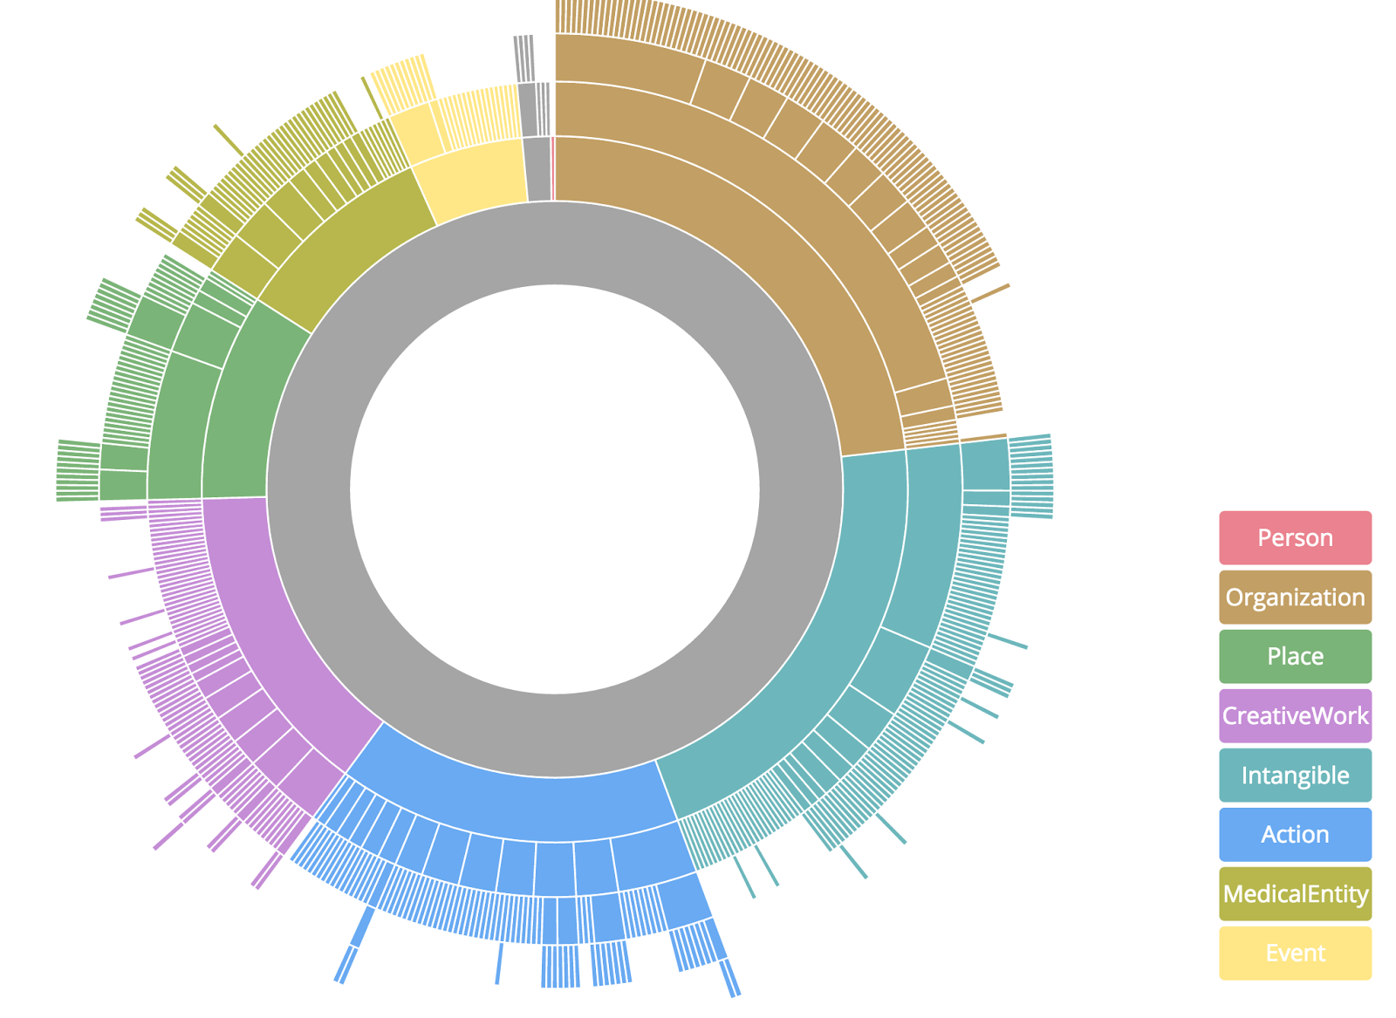

Slide 16
Exemplo: Book
https://schema.org/Book

Slide 17
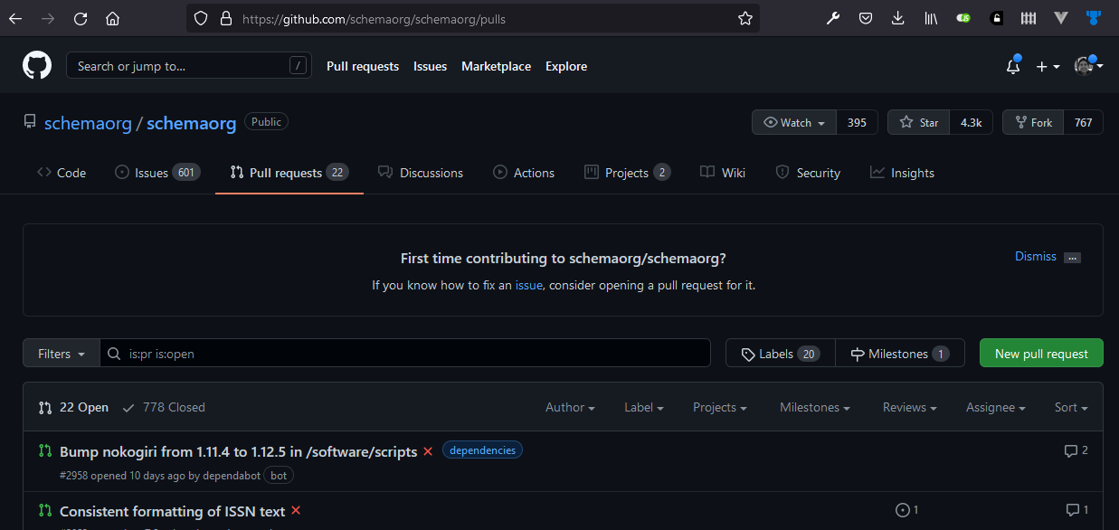
Atualizações / Github
https://github.com/schemaorg/schemaorg/pulls

Slide 18
MARC x Schema.org
Codificação própria x Codificação padrão web ISO
Ferramentas próprias (e ausencia delas em muitos casos) vs Ferramentas padrão na web
Strings x Data Types (Tipos e Objetos)
Validação

Slide 19
Schema.org em materiais não bibliográficos
AmpStory, ArchiveComponent, Article, Atlas, Blog, Book, Chapter, Claim, Clip, Collection, ComicStory, Comment, Conversation, Course, CreativeWorkSeason, CreativeWorkSeries, DataCatalog, Dataset, DefinedTermSet, Diet, DigitalDocument, Drawing, EducationalOccupationalCredential, Episode, ExercisePlan, Game, Guide, HowTo, HowToDirection, HowToSection, HowToStep, HowToTip, HyperToc, HyperTocEntry, LearningResource, Legislation, Manuscript, Map, MathSolver, MediaObject, MediaReviewItem, Menu, MenuSection, Message, Movie, MusicComposition, MusicPlaylist, MusicRecording, Painting, Photograph, Play, Poster, PublicationIssue, PublicationVolume. Quotation, Review, Sculpture, SheetMusic, ShortStory, SoftwareApplication, SoftwareSourceCode, SpecialAnnouncement, Statement, TVSeason, TVSeries, Thesis, VisualArtwork, WebContent, WebPage, WebPageElement, WebSite

Slide 20
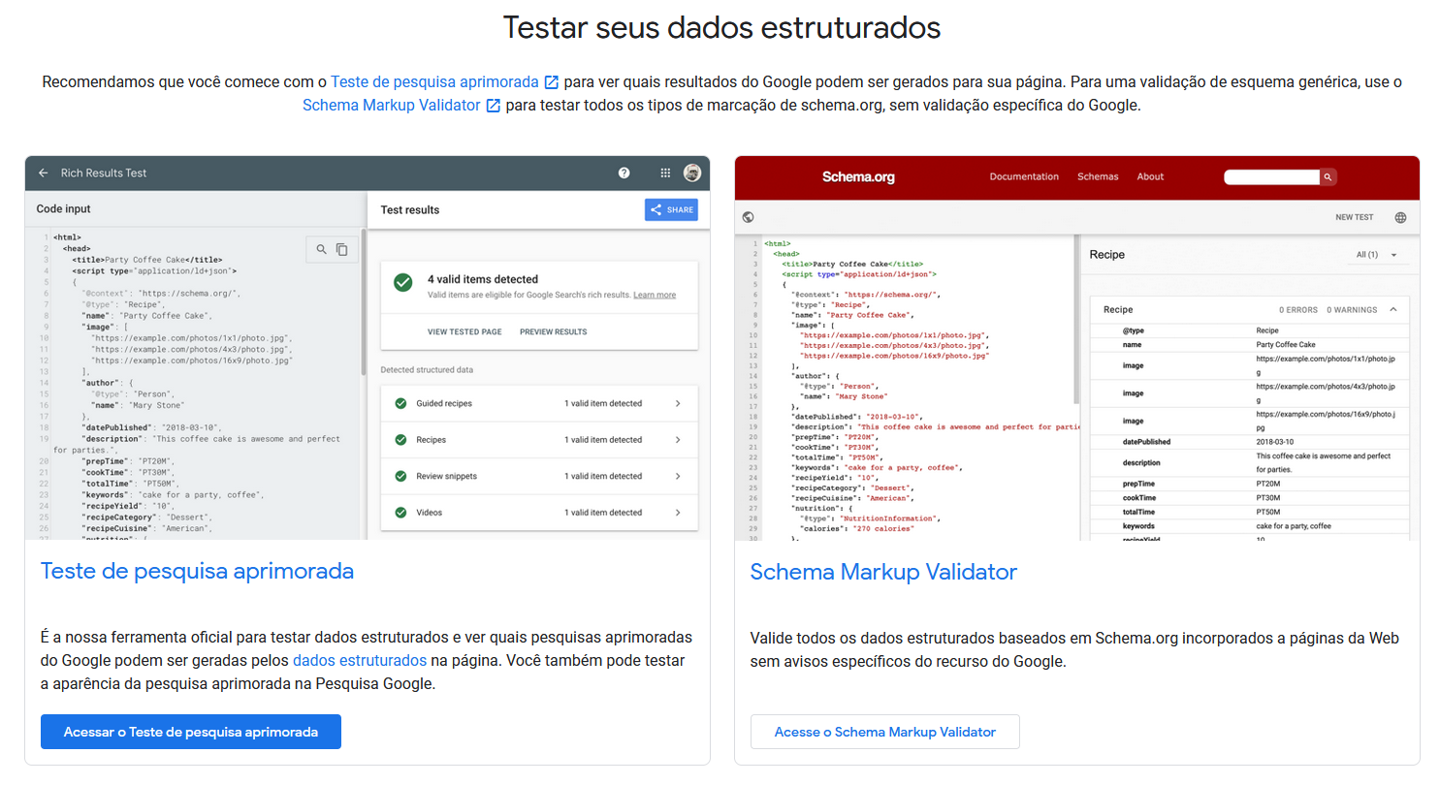
https://developers.google.com/search/docs/advanced/structured-data

Slide 21
Adoção em bibliotecas
Existem trabalhos divulgando a adoção em bibliotecas, mas os exemplos citados atualmente não estão utilizando.

Slide 22
Mas encontrei uma exceção
http://data.bibliotheken.nl
LRM to Schema.org Cheat sheet v0.9.3

Slide 23
Fonte: WALLIS, Richard. Why schema.org for Libraries. https://www.slideshare.net/rjw/why-schemaorg-for-libraries

Slide 24
Fonte: WALLIS, Richard. Why schema.org for Libraries. https://www.slideshare.net/rjw/why-schemaorg-for-libraries

Slide 25
O uso em sistemas de bibliotecas é mais complexo
Temos que descrever um LibrarySystem
Existem duas propriedades:
ReadAction: A propriedade potentialAction usa a entidade ReadAction. ReadAction define os links diretos para acessar o livro, o varejista que o mantém em estoque e os critérios que os usuários precisam atender. Isso pode incluir status de assinatura ou de login, localização ou qualquer informação necessária para acessar o livro.
BorrowAction: A propriedade potentialAction usa a entidade BorrowAction. BorrowAction define os links diretos para acessar o livro, a biblioteca que o tem no catálogo e os critérios que os usuários precisam atender. Isso pode incluir status de assinatura ou de login, localização ou qualquer informação necessária para acessar o livro.

Slide 26
Exemplo de arquivo JSON do feed BorrowAction Book
{
"@context": "https://schema.org",
"@type": "DataFeed",
"dataFeedElement": [
{
"@context": "https://schema.org",
"@type": "Book",
"@id": "http://example.com/work/the_catcher_in_the_rye",
"url": "http://example.com/work/the_catcher_in_the_rye",
"name": "The Catcher in the Rye",
"author": {
"@type": "Person",
"name": "J.D. Salinger"
},
"sameAs": "https://en.wikipedia.org/wiki/The_Catcher_in_the_Rye",

Slide 27
"workExample": [
{
"@type": "Book",
"@id": "http://example.com/edition/the_catcher_in_the_rye_paperback",
"isbn": "9787543321724",
"bookEdition": "Mass Market Paperback",
"bookFormat": "https://schema.org/Paperback",
"inLanguage": "en",
"url": "http://example.com/edition/the_catcher_in_the_rye_paperback",
"datePublished": "1991-05-01",
"identifier": {
"@type": "PropertyValue",
"propertyID": "OCLC_NUMBER",
"value": "1057320822"
},

Slide 28
"potentialAction": {
"@type": "BorrowAction",
"lender": {
"@type": "LibrarySystem",
"@id": "http://example.com/librarySystem/100"
},
"target": {
"@type": "EntryPoint",
"urlTemplate": "http://example.com/borrowpurchase?bookId=170",
"actionPlatform": [
"https://schema.org/DesktopWebPlatform",
"https://schema.org/AndroidPlatform",
"https://schema.org/IOSPlatform"
]
}
}
},
{

Slide 29
"@type": "Book",
"@id": "http://example.com/edition/the_catcher_in_the_rye_hardcover",
"isbn": "9780316769532",
"bookEdition": "Hardcover",
"bookFormat": "https://schema.org/Hardcover",
"inLanguage": "en",
"url": "http://example.com/edition/the_catcher_in_the_rye_hardcover",
"datePublished": "1951-07-16",
"potentialAction": {
"@type": "BorrowAction",
"lender": {
"@type": "LibrarySystem",
"@id": "http://example.com/librarySystem/100"
},

Slide 30
"target": [
{
"@type": "EntryPoint",
"urlTemplate": "http://example.com/borrowpurchase?bookId=170",
"actionPlatform": [
"https://schema.org/DesktopWebPlatform"
]
},
{
"@type": "EntryPoint",
"urlTemplate": "http://example.com/mobile/borrowpurchase?bookId=170",
"actionPlatform": [
"https://schema.org/AndroidPlatform",
"https://schema.org/IOSPlatform"
]
}
]
}
}
]
}
],
"dateModified": "2018-09-10T13:58:26.892Z"
}

Slide 31
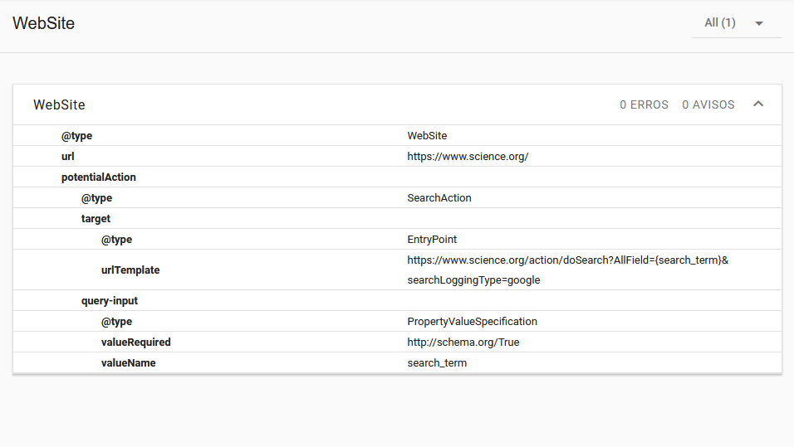
science.org

Slide 32
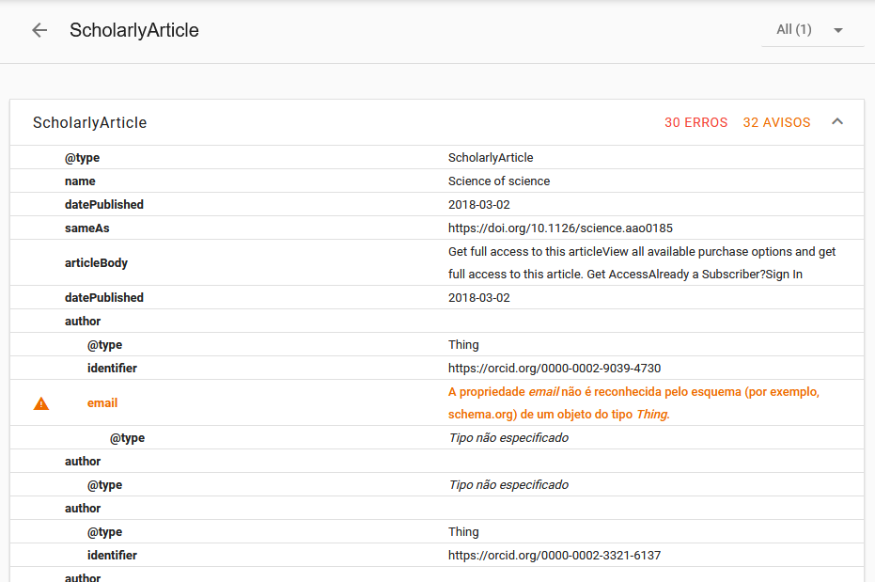

Slide 33
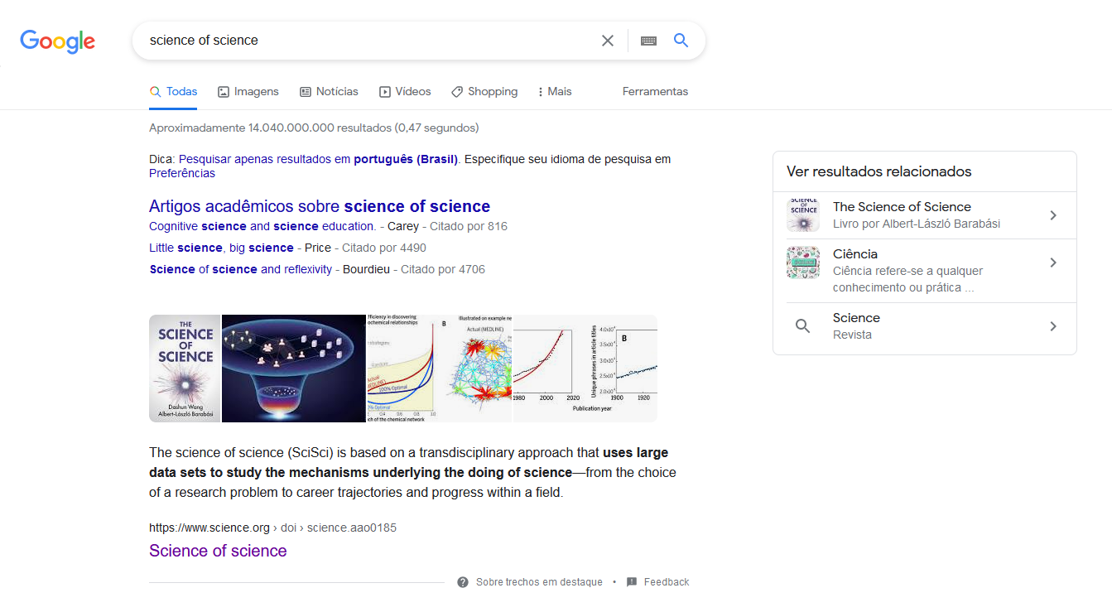

Slide 34
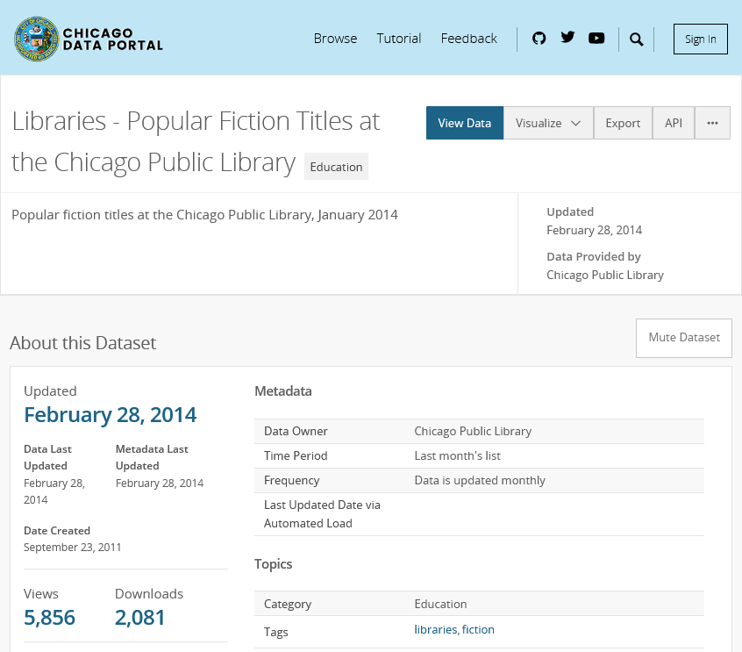
Datasets
OUCHI, M. T.; SIMIONATO, A. C. Descrição de conjuntos de dados na web com schema.org. Informação & Tecnologia, v. 5, n. 1, p. 128-140, 2018. Disponível em: http://hdl.handle.net/20.500.11959/brapci/110403. Acesso em: 16 nov. 2021.

Slide 35
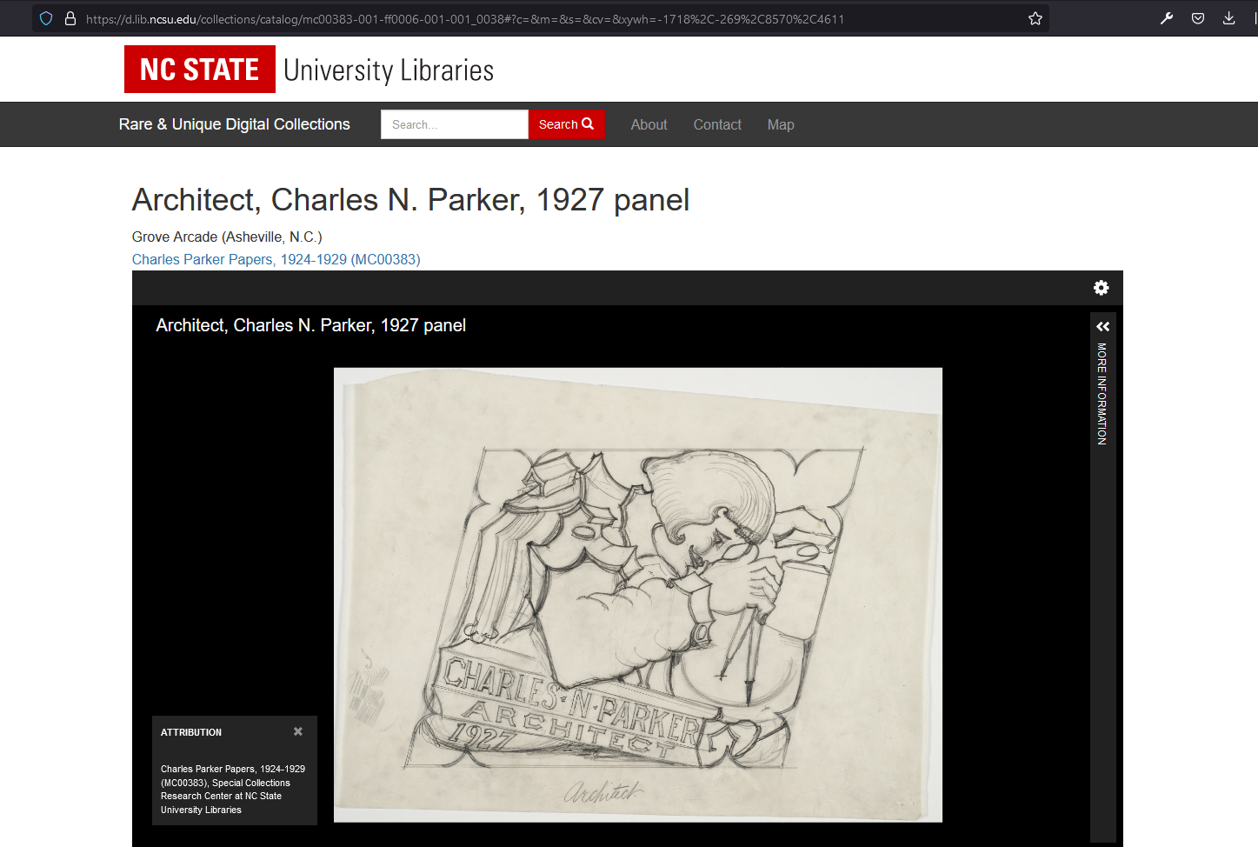
Obras de arte

Slide 36
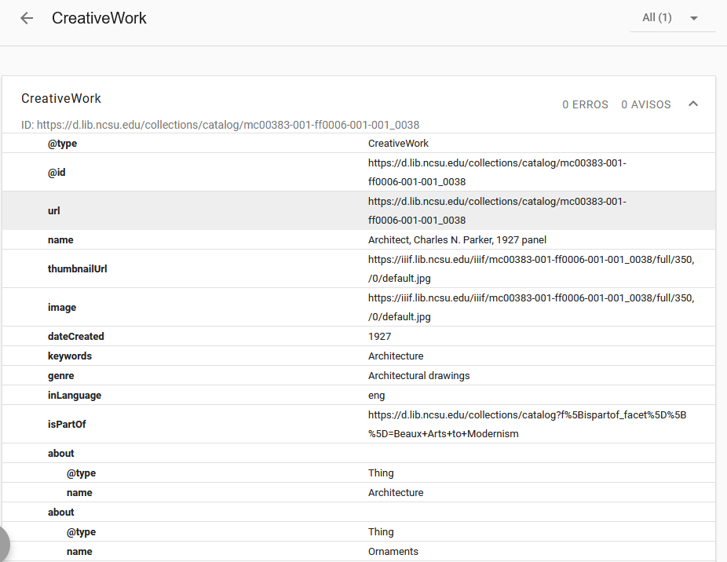

Slide 37
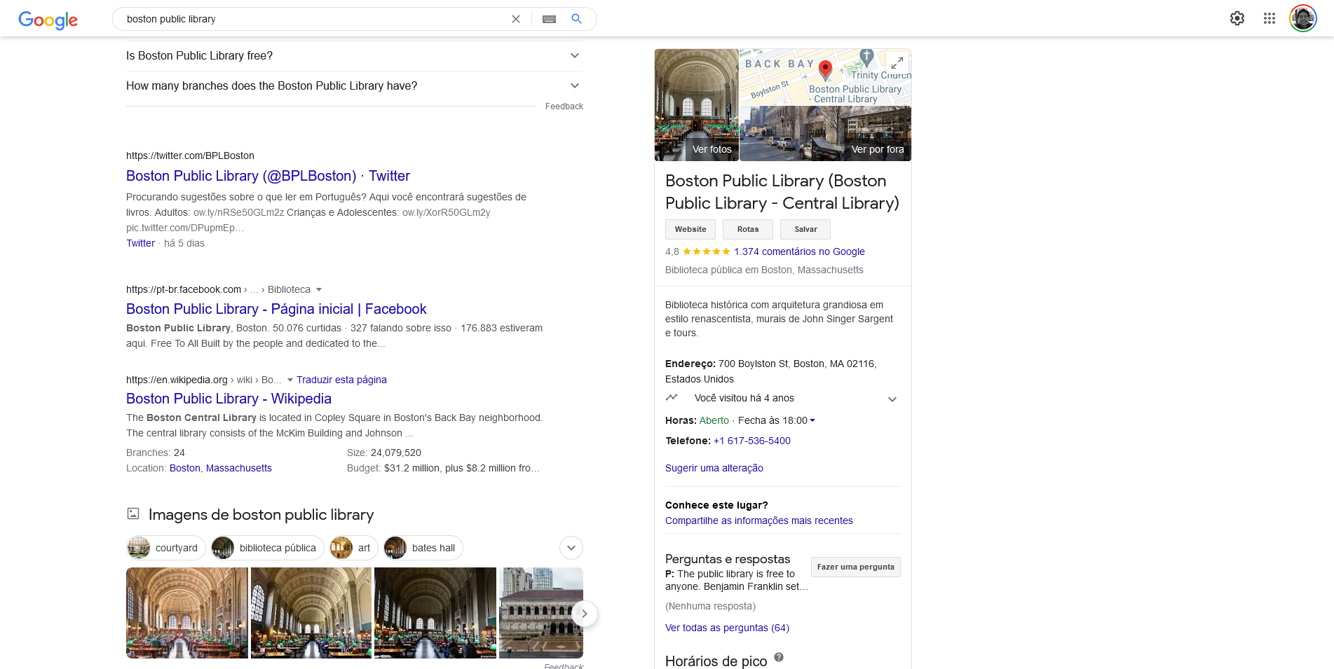
E dá para usar para divulgar a biblioteca

Slide 38
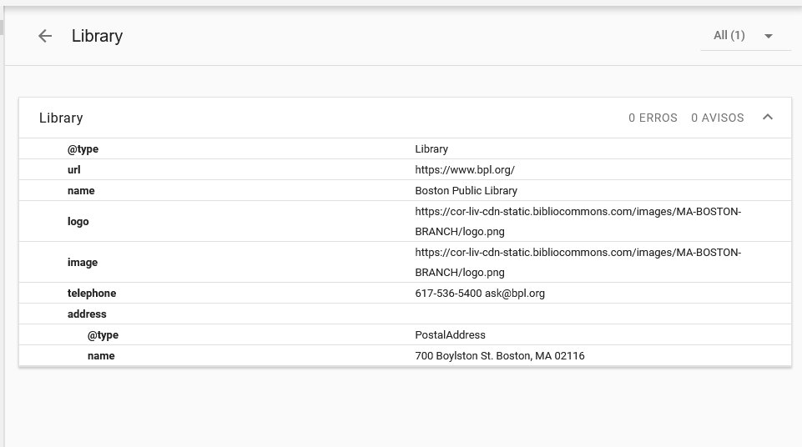

Slide 39
Tutoriais
https://stuff.coffeecode.net/2014/lld_preconference/rdfa_exercises/3_library_branch/
https://medium.com/@erikperin/o-que-e-schema-org-9e6cc469c624

Slide 40
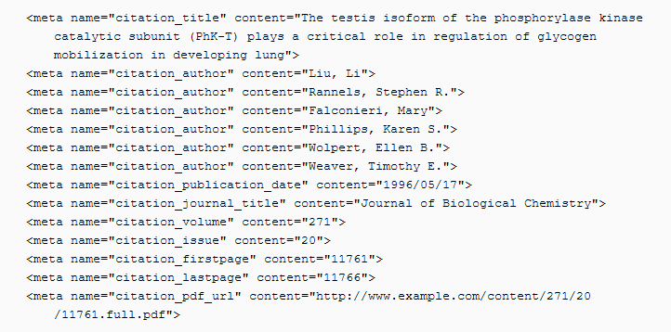
Nem só de schema.org vive a web ...
https://scholar.google.com/intl/en/scholar/inclusion.html#indexing
https://developers.facebook.com/docs/sharing/webmasters/

Slide 41
Impacto em redes sociais

Slide 42
É possível modelar os dados usando o schema.org num sistema de gerenciamento de bibliotecas?

Slide 43
Vantagens
Modelagem dos dados usando estruturas de dados
Validação dos dados
Dados linkados semanticamente
Interoperabilidade

Slide 44
Novas possibilidades de busca
Poderemos responder perguntas dentro de nossos catálogos como:
Obras de autores nascidos em ...
Obras de autoras mulheres
Obras de autores brasileiros
Obras de autores cuja afiliação é a Universidade de São Paulo
Obras de ex-alunos da Universidade de São Paulo
Está acessível gratuitamente?
Analíticas

Slide 45
Adaptação
Sempre é necessário descrever particularidades da instituição ou software. É possível acrescentar metadados internos no sistema, mas eles não serão enviados externamente.

Slide 46
Exemplo: VideoObject
https://www.youtube.com/watch?v=-pKv9hj-QJA

Slide 47
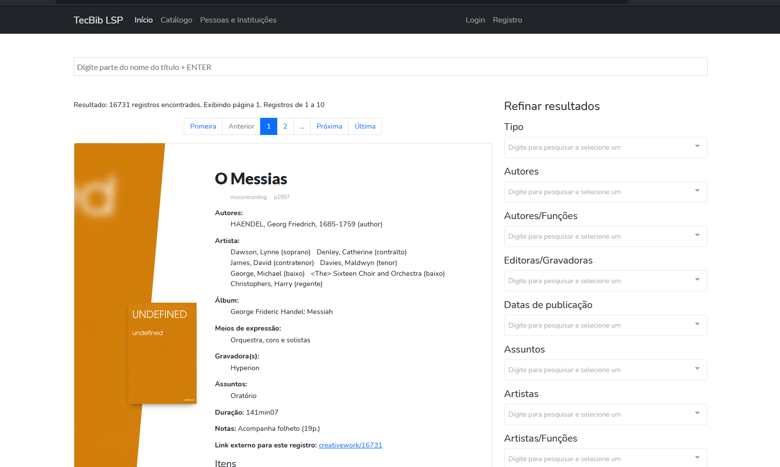
Exemplo: Bases locais da ECA

Slide 48
Sonho

Slide 49
Obrigado!
E-mail: trmurakami@usp.br
Twitter: @trmurakami
Facebook: facebook.com/trmurakami
Youtube: https://www.youtube.com/c/TiagoMurakami
Link para os slides: https://tinyurl.com/murakamischema

